Slide 1


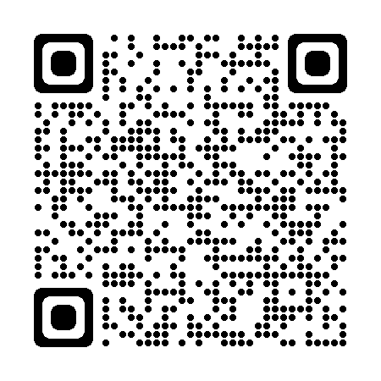
Ottoman Srl verso una crescita digitale, integrata e consapevole
Finanziato dal Programma regionale a valere sul
Fondo Europeo di Sviluppo Regionale 2021/2027 di Regione Lombardia
PR FESR 2021-2027
Azione: 1.2.3 “Sostegno all’accelerazione del processo di trasformazione digitale dei modelli di business delle PMI”
Bando: “TRANSIZIONE DIGITALE DELLE IMPRESE LOMBARDE”
Beneficiario: Ottoman Srl
Descrizione: Il progetto ha supportato la digitalizzazione dei processi aziendali attraverso la gestione integrata della produzione tramite sistema MES interconnesso con l’ERP e con i principali impianti, il monitoraggio in tempo reale delle commesse, la digitalizzazione del magazzino e dei flussi logistici, l’analisi dei dati a supporto delle decisioni e la formazione del personale per garantire piena autonomia nell’utilizzo delle nuove tecnologie.
Importo totale: 122.764,63 €
Agevolazione concessa: 61.382,32 €
Programma Regionale a valere sul
Fondo Europeo di Sviluppo Regionale
PR FESR 2021-2027
www.fesr.regione.lombardia.it

